Slide 1
Взаимодействие пользователей карточками Яндекс.Дзен
Maxim Malinin
Ссылка на дашборд

Slide 2
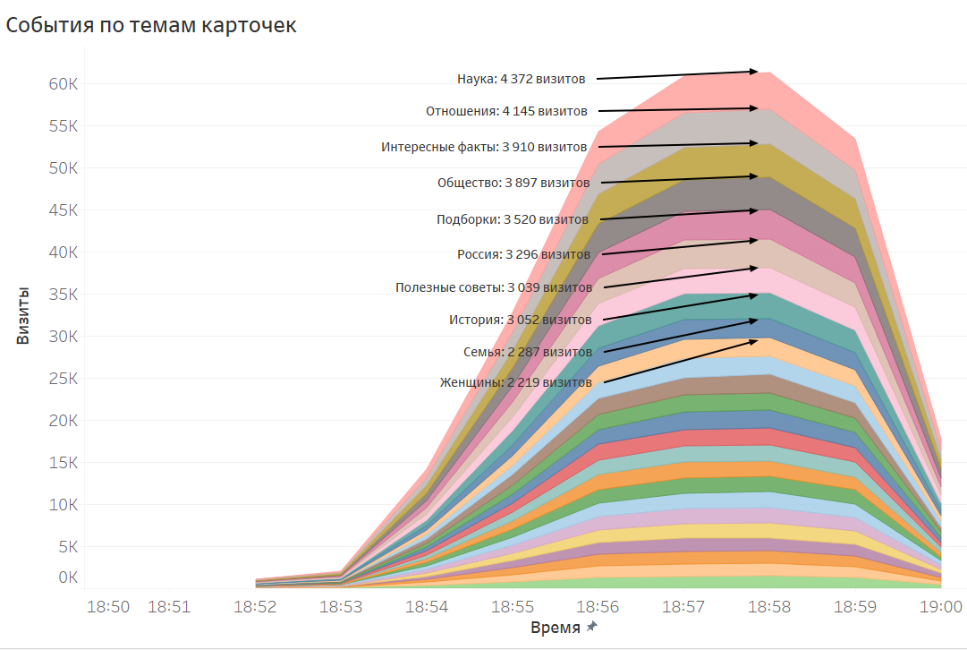
Сколько взаимодействий пользователей с карточками происходит в системе с разбивкой по темам карточек?
Пик событий происходит в 18:58
Более 60 тысяч событий в пике. Неожиданно, но наука делает больше всего событий: 4,3 тыс. Также в топ 10 входят темы как: Отношения, Интересные факты, Общество, Подборки и т.д.
Другие темы делят события в пределах 1,5-2,2 тыс. событий на тему.

Slide 3
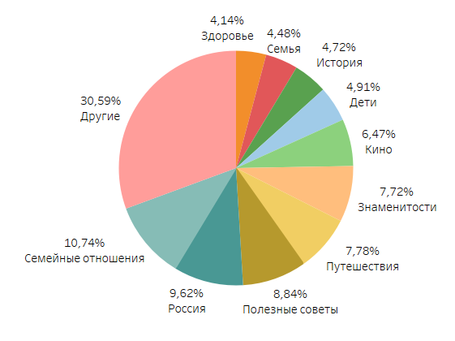
Как много событий генерируют источники с разными темами?
Жирные и понятные куски у отношений, России, советов, что, к слову, как раз подходит под формат Яндекс.Дзена, путешествия и знаменитости и кино — бытовое и казуальное тут лидирует. Остальные тематики не набирают больше 5% от пирога.

Slide 4
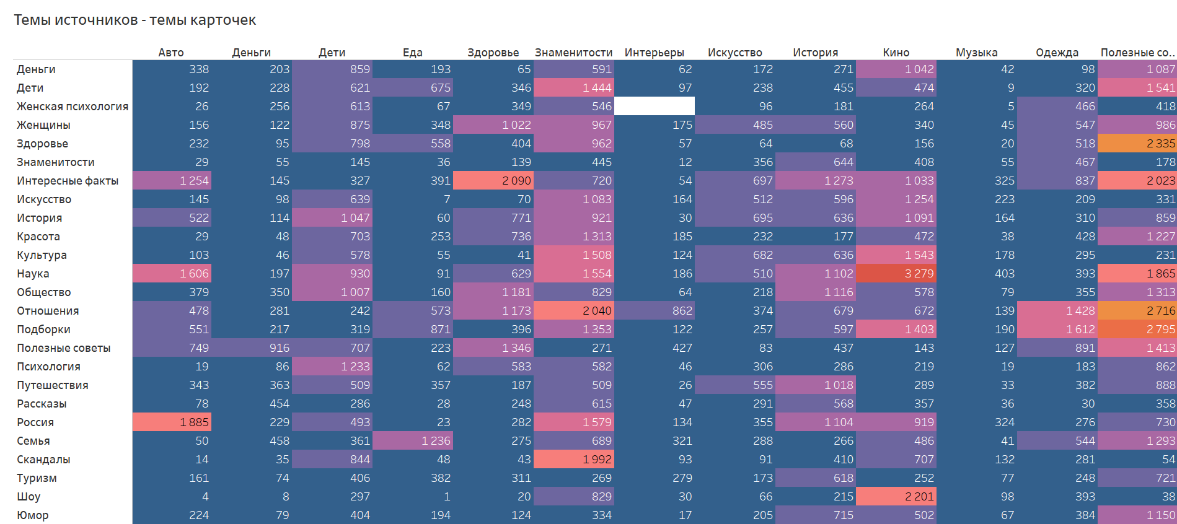
Как соотносятся темы карточек и темы источников? (1 часть)
Источник - Знаменитости
Источник - Полезные советы

Slide 5
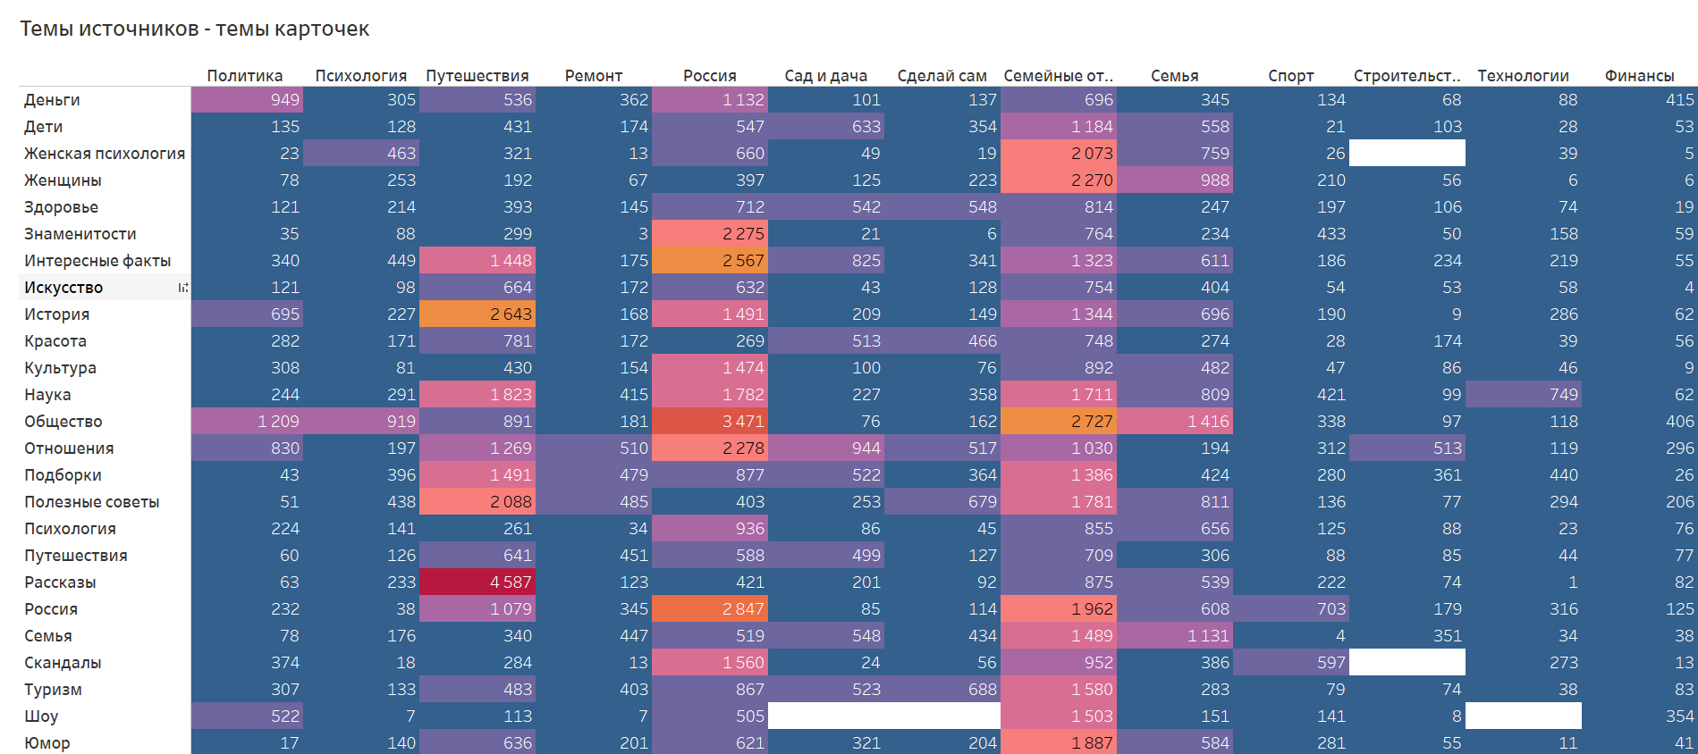
Как соотносятся темы карточек и темы источников? (2 часть)
Источник - Россия
Источник – Семейные отношения

